Slide 1


Slide 2





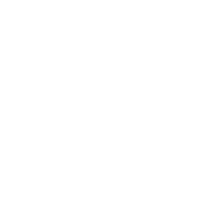
تعيين تلميذ(ة) للإجابة
توجيهات و شرح التعليمات
عرض فيديو
المرور بين الصفوف للمساعدة وتصحيح الإنجازات
عمل في ثنائيات
نهاية الشريط، المرور إلى الشريحة الموالية.

Slide 3

تنظيم حصص الأسبوع
اليوم 4 -
اليوم1 -
أنشطة اعتيادية (10د)
ورشة القراءة: استثمار النص (50د)
إملاء (25د)
أنشطة اعتيادية (10د)
معجم (25د)
ورشة الاستماع والتحدث (30د)
الكلمات البصرية+ القراءة المشتركة(20د)
اليوم 5 -
اليوم2 -
أنشطة اعتيادية (10د)
ورشة القراءة (40د)
الإنتاج الكتابي (35د)
أنشطة اعتيادية (10د)
ورشة الاستماع والتحدث 30د)
ورشة القراءة (45د)
اليوم 6 -
اليوم 3 -
ورشة القراءة: الفهم (30د)
إنتاج الكتابي: (30د)
قراءة إثرائية 25 د
أنشطة اعتيادية (10د)
ورشة الاستماع والتحدث (30د)
ورشة القراءة (45د)
Révision
Lecture offerte

Slide 4



هيكلة حصة اليومِ
طلاقة وفهم
النص: كنز الطبيعة الجزء 1
  قراءات فردية
  استثمار النص
الأسماء الموصولة (1): المفرد والمثنى

Slide 5


عند نهاية الحصة
على الأقل % 80 من المتعلمين سيكونون قادرين على:
قراءة فقرة بطلاقة وفهمها؛
تركيب أفكار النص القرائي "كنز الطبيعة": تحديد الأفكار الرئيسة لفقرات النص ؛
رسم الأسماء الموصولة بشكل صحيح؛

Slide 6

افتتاح الحصة
افتتاح الحصة -
ترحيب؛
تدبير السلوك؛
نشاط اعتيادي: طلاقة وفهم

Slide 7



مرحبا بكم. سننطلق في حصة اللغة العربية.
اختــتام الحــصة
إملاء
قراءة
افتتاح الحصة

Slide 8


ضعوا اللوحة والكراسة في القمطر.
اختــتام الحــصة
إملاء
قراءة
افتتاح الحصة

Slide 9

نبدأ بتحدي الطلاقة. ستقرؤون فقرة جديدة بعدها سأطرح عليكم أسئلة للفهم.
اختــتام الحــصة
إملاء
قراءة
افتتاح الحصة
تَحَدّي ٱلطَّلاقَةِ

Slide 10

أنادي على التلميذ الأول: .......................................................... (خمسة تلاميذ)
تناقش الأخطاء بعد كل قراءة وتوضح كيفية تجاوزها.
اختــتام الحــصة
إملاء
قراءة
افتتاح الحصة
اَلْإِبْداعُ لا يَقْتَصِرُ عَلى ٱلرَّسْمِ أَوِ ٱلْقِراءَةِ أَوِ ٱلْمُشارَكَةِ في ٱلْعُروضِ ٱلْفَنِّيَّةِ فَقَطْ، بَلْ يُمْكِنُ أَنْ نَكونَ مُبْدِعينَ كَذٰلِكَ في مَجالاتٍ أُخْرى كَثيرَةٍ. يُمْكِنُ عَلى سَبيلِ ٱلْمِثالِ أَنْ نُبْدِعَ في ٱلْمُحافَظَةِ عَلى ٱلْماءِ فَنَبْتَكِرَ طُرُقاً جَديدَةً مِثْلَ جَمْعِ مِياهِ ٱلْأَمْطارِ، وَإِعادَةِ ٱسْتِعْمالِ بَعْضِ ٱلْمِياهِ في سَقْيِ ٱلنَّباتاتِ، وَإِصْلاحِ ٱلصَّنابيرِ ٱلْمُسَرِّبَةِ لِلْماءِ. لَقَدْ أَبْدَعَ ٱلْإِنْسانُ عِنْدَما ٱبْتَكَرَ طَريقَةَ تَحْلِيَةِ ٱلْماءِ.

Slide 11
خذوا ألواحكم، ستكتبون (صحيح أو خطأ). سأقرأ عليكم العبارات. فكروا ثم أجيبوا.
اختــتام الحــصة
إملاء
قراءة
افتتاح الحصة
أُجيبُ بِصَحيحٍ أَوْ خَطَأٍ:
خَطَأٌ
اَلْإِبْداعَ يَكونُ فَقَطْ في مَجالِ ٱلْفُنونِ؛
صَحيحٌ
تَتَعَدَّدُ مَجالاتُ ٱلْإِبْداعِ؛
صَحيحٌ
اِبْتِكارُ طُرُقٍ لِلْحِفاظِ على ٱلْماءِ إِبْداعٌ أَيْضاً؛

Slide 12

قراءة
02 - قراءة
كنز الطبيعة:
  قراءات فردية (15د)
  استثمار النص (35د)

Slide 13

نبدأ بتصحيح الواجب المنزلي. سنستمع لجملكم وتبدون رأيكم. من يقرأ الجمل التي كتبها؟
اختــتام الحــصة
إملاء
قراءة
افتتاح الحصة
أَقْرَأُ ٱلنَّصَّ.
أُرَكِّبُ جُمَلا بِتَوْظيفِ:
تَدَفَّقَ – تَحْلِيَةٌ – مِياهٌ جَوْفِيَّةٌ

Slide 14
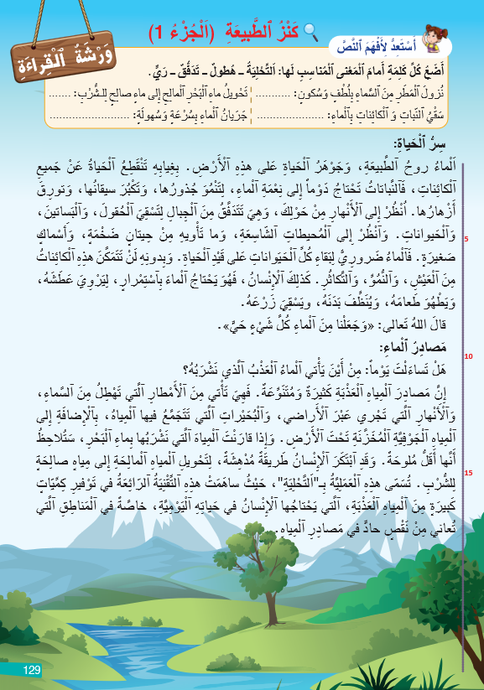
خلال حصة اليوم نواصل استثمار النص "كنز الطبيعة (الجزء 1)". خذوا الصفحة 129 .
اختــتام الحــصة
إمــــــــلاء
قـــــــراءة
افتتاح الحصة

Slide 15

نبدأ أولا بتذكر معاني المفردات. ضعوا الكلمة المناسبة أمام كل تعريف.
اختــتام الحــصة
إمــــــــلاء
قـــــــراءة
افتتاح الحصة
ِ

Slide 16

سأعين من يقرأ. تابعوا على كراساتكم. ارفعوا أصابعكم في كل مرة يقرأ كلمة لا تفهمونها لنشرحها.
اختــتام الحــصة
إمــــــــلاء
قـــــــراءة
افتتاح الحصة

Slide 17
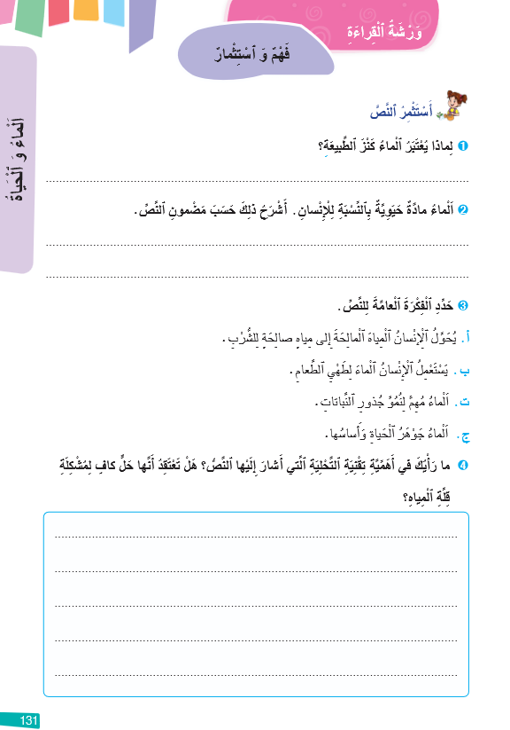
خذوا الصفحة 129. من يقرأ السؤال الأول؟ الثاني؟ ما المطلوب في كل سؤال؟
اختــتام الحــصة
إمــــــــلاء
قـــــــراءة
افتتاح الحصة

Slide 18
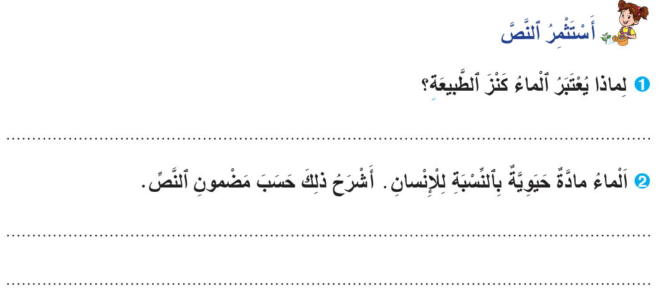
أنجزوا.
اختــتام الحــصة
إمــــــــلاء
قـــــــراءة
افتتاح الحصة

Slide 19
نصحح. من يجيب عن السؤال الأول؟ ما رأيكم؟ السؤال الثاني؟ ...
اختــتام الحــصة
إمــــــــلاء
قـــــــراءة
افتتاح الحصة
اَلْماءُ كَنْزُ ٱلطَّبيعَةِ لِأَنَّ ٱلْماءَ ضَرورِيٌّ لِحَياةِ ٱلْكائِناتِ ٱلْحَيَّةِ كُلِّها.
اَلْماءُ مادَّةٌ حَيَوِيَّةٌ بِٱلنِّسْبَةِ لِلْإِنْسانِ مَعْناهُ أَنَّ ٱلْإِنْسانَ لا يَسْتَطيعُ ٱلْحَياةَ بِدونِ ماءٍ؛ فَهُو يَحْتاجُ ٱلْماءَ بِٱسْتِمْرارٍ لِيَرْوِيَ عَطَشَهُ، وَيَطْهُوَ طَعامَهُ، وَيُنَظِّفَ بَدَنَهُ، وَيَسْقِيَ زَرْعَهُ.

Slide 20
من يذكرنا بالمقصود بالفكرة الرئيسة؟
اختــتام الحــصة
إمــــــــلاء
قـــــــراءة
افتتاح الحصة
اَلْفِكْرَةُ ٱلرَّئيسَةُ

Slide 21
نتذكر جماعة. من يقرأ؟
اختــتام الحــصة
إمــــــــلاء
قـــــــراءة
افتتاح الحصة
اَلْفِكْرَةِ ٱلرَّئيسَةُ لِفِقْرَةٍ هِيَ جُمْلَةٌ تُلَخِّصُ ٱلْمَعْنى ٱلْأَساسِيَّ لِلْفِقْرَةِ.
اَلْفِكْرَةُ ٱلرَّئيسَةُ لا تَتَضَمَّنُ ٱلتَّفاصيلَ لكِنَّها تَشْمَلُها.

Slide 22

نتذكر الخطوات التي تساعدنا على تحديد الفكرة الرئيسة للفقرة.
اختــتام الحــصة
إمــــــــلاء
قـــــــراءة
افتتاح الحصة

Slide 23
هذه فقرة. من يقرأ؟ ( تلميذان)
اختــتام الحــصة
إمــــــــلاء
قـــــــراءة
افتتاح الحصة
إِنَّ ٱلْماءَ هُوَ أَساسُ ٱلْحَياةِ عَلى ٱلْأَرْضِ، وَبِدونِهِ لا يُمْكِنُ أَنْ تَعيشَ ٱلْكائِناتُ ٱلْحَيَّةُ مِنْ إِنْسانٍ وَحَيوانٍ وَنَباتٍ. بَلْ لا تَكونُ حَياةٌ أَصْلاً. اَلْماءُ كَنْزٌ يَنْبَغي ٱسْتِعْمالُهُ بِحِكْمَةٍ وَعَدَمُ تَبْذيرِهِ.

Slide 24
الآن، حددوا رقم الجملة التي تلخص المعنى الأساسي للفقرة أمامكم. فكروا (دقيقة)
اختــتام الحــصة
إمــــــــلاء
قـــــــراءة
افتتاح الحصة
إِنَّ ٱلْماءَ هُوَ أَساسُ ٱلْحَياةِ عَلى ٱلْأَرْضِ، وَبِدونِهِ لا يُمْكِنُ أَنْ تَعيشَ ٱلْكائِناتُ ٱلْحَيَّةُ مِنْ إِنْسانٍ وَحَيوانٍ وَنَباتٍ. بَلْ لا تَكونُ حَياةٌ أَصْلاً. اَلْماءُ كَنْزٌ يَنْبَغي ٱسْتِعْمالُهُ بِحِكْمَةٍ وَعَدَمُ تَبْذيرِهِ.
اَلْماءُ أَساسُ ٱلْحياةُ يَجِبُ ٱلْمُحافَظَةُ عَلَيْهِ.
اَلْماءُ هُوَ أَساسُ ٱلْحَياةِ عَلى ٱلأَرْضِ.
يَنْبَغي ٱلْمُحافَظَةُ عَلى ٱلْماءِ.
اَلْكائِناتُ ٱلْحَيَّةُ تَحْتاجُ إِلى ٱلْماءِ.

Slide 25
من يقدم جوابه؟ آخر ؟ لماذا؟ (مناقشة)
اختــتام الحــصة
إمــــــــلاء
قـــــــراءة
افتتاح الحصة
إِنَّ ٱلْماءَ هُوَ أَساسُ ٱلْحَياةِ عَلى ٱلْأَرْضِ، وَبِدونِهِ لا يُمْكِنُ أَنْ تَعيشَ ٱلْكائِناتُ ٱلْحَيَّةُ مِنْ إِنْسانٍ وَحَيوانٍ وَنَباتٍ. بَلْ لا تَكونُ حَياةٌ أَصْلاً. اَلْماءُ كَنْزٌ يَنْبَغي ٱسْتِعْمالُهُ بِحِكْمَةٍ وَعَدَمُ تَبْذيرِهِ.
اَلْماءُ أَساسُ ٱلْحَياةِ وَيَجِبُ ٱلْمُحافَظَةُ عَلَيْهِ.
اَلْماءُ هُوَ أَساسُ ٱلْحَياةِ عَلى ٱلأَرْضِ.
يَنْبَغي ٱلْمُحافَظَةُ عَلى ٱلْماءِ.
اَلْكائِناتُ ٱلْحَيَّةُ تَحْتاجُ إِلى ٱلْماءِ.

Slide 26
الجواب هو الجملة رقم 2. الجمل 1-3-4 تقدم تفاصيل فقط ولا تلخص المعنى الأساسي للفقرة.
اختــتام الحــصة
إمــــــــلاء
قـــــــراءة
افتتاح الحصة
إِنَّ ٱلْماءَ هُوَ أَساسُ ٱلْحَياةِ عَلى ٱلْأَرْضِ، وَبِدونِهِ لا يُمْكِنُ أَنْ تَعيشَ ٱلْكائِناتُ ٱلْحَيَّةُ مِنْ إِنْسانٍ وَحَيوانٍ وَنَباتٍ. بَلْ لا تَكونُ حَياةٌ أَصْلاً. اَلْماءُ كَنْزٌ يَنْبَغي ٱسْتِعْمالُهُ بِحِكْمَةٍ وَعَدَمُ تَبْذيرِهِ.
اَلْماءُ أَساسُ ٱلْحَياةِ وَيَجِبُ ٱلْمُحافَظَةُ عَلَيْهِ.
اَلْماءُ هُوَ أَساسُ ٱلْحَياةِ عَلى ٱلأَرْضِ.
يَنْبَغي ٱلْمُحافَظَةُ عَلى ٱلْماءِ.
اَلْكائِناتُ ٱلْحَيَّةُ تَحْتاجُ إِلى ٱلْماءِ.

Slide 27
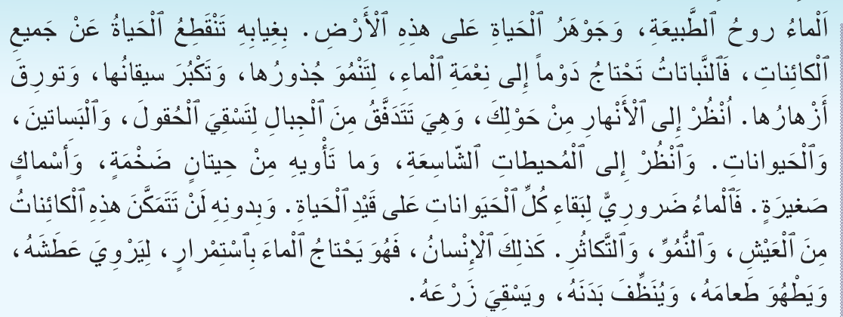
الآن، جماعة نحدد الفكرة الرئيسة للفقرة الأولى من النص. من يقرأ الفقرة؟
اختــتام الحــصة
إمــــــــلاء
قـــــــراءة
افتتاح الحصة

Slide 28
عماذا تتحدث الْفِقْرَةِ؟ أي ما الموضوع الذي تتحدث عنه الفقرة؟ آخر؟ هل تتفقون؟
اختــتام الحــصة
إمــــــــلاء
قـــــــراءة
افتتاح الحصة

Slide 29
الفقرة تتحدث عن الماء والحياة (الكائنات الحية).
اختــتام الحــصة
إمــــــــلاء
قـــــــراءة
افتتاح الحصة
تَتَحَدَّثُ ٱلْفِقْرَةُ عَنِ ٱلماءِ وَٱلْحَياةِ.

Slide 30
الآن ما الكلمات المفاتيح في الفقرة؟
اختــتام الحــصة
إمــــــــلاء
قـــــــراءة
افتتاح الحصة
تَتَحَدَّثُ ٱلْفِقْرَةُ عَنِ ٱلماءِ وَٱلْحَياةِ.

Slide 31
هذه كلمات مفاتيح تحتها خط في الفقرة. من يربط بينها لصياغة الفكرة الرئيسة؟
تشجيع محاولات المتعلمين.
اختــتام الحــصة
إمــــــــلاء
قـــــــراءة
افتتاح الحصة

Slide 32
هذه صياغة أخرى. من يقرأ؟
اختــتام الحــصة
إمــــــــلاء
قـــــــراءة
افتتاح الحصة
اَلْماءُ جَوْهَرُ ٱلْحَياةِ لِأَنَّهُ ضَرورِيٌّ لِبقاءِ كُلِّ ٱلْكائِناتِ ٱلْحَيَّةِ عَلى قَيْدِ ٱلْحياةِ.

Slide 33
خذوا كراساتكم ص 129. من يقرأ تعليمة التمرين الثالث؟ ما المطلوب؟
اختــتام الحــصة
إمــــــــلاء
قـــــــراءة
افتتاح الحصة

Slide 34
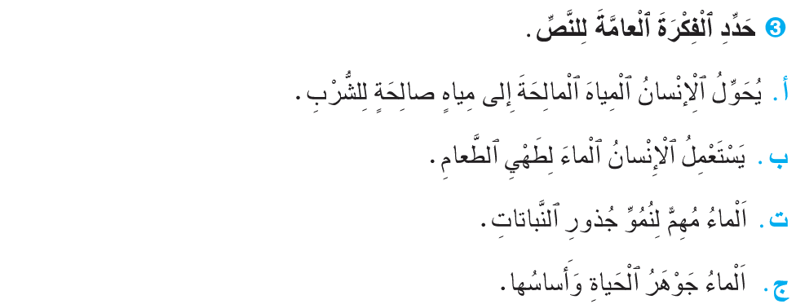
أنجزوا بشكل فردي. ينبغي على الفكرة العامة أن تعبر عن المضمون الأساسي للنص. (5 دقائق)
اختــتام الحــصة
إمــــــــلاء
قـــــــراءة
افتتاح الحصة

Slide 35

انتهى الوقت. نصحح. من يقرأ الفكرة الأولى؟ هل تلخص المعنى العام للنص؟ هل تتفقون؟
اختــتام الحــصة
إمــــــــلاء
قـــــــراءة
افتتاح الحصة

Slide 36
انتبهوا للتصحيح. من يقرأ الفكرة العامة؟
اختــتام الحــصة
إمــــــــلاء
قـــــــراءة
افتتاح الحصة

Slide 37
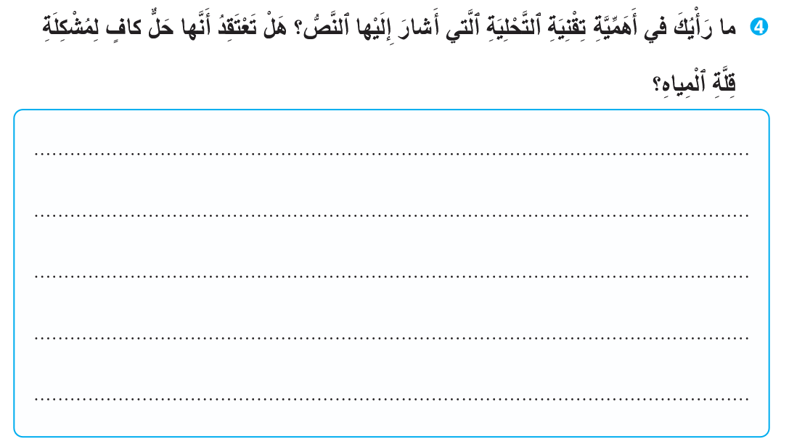
نمر إلى التمرين الرابع. من يقرأ التعليمة؟ من يوضح المطلوب؟ فكروا ثم اكتبوا رأيكم.
اختــتام الحــصة
إمــــــــلاء
قـــــــراءة
افتتاح الحصة
في رَأْيي ...
أَعْتَقِدُ أَنَّ ...

Slide 38
من يتقاسم إجابته؟
إبراز أن التحلية مهمة وحل مبدع لكن وحدها غير كافية بل لا بد من حلول أخرى وترشيد استعمال الماء من طرف المواطنين.
اختــتام الحــصة
إمــــــــلاء
قـــــــراءة
افتتاح الحصة
في رَأْيي ...
أَعْتَقِدُ أَنَّ ...

Slide 39

فسحة قصيرة

Slide 40
ننشد قصيدة "الحفلة" جماعة.
فسحة تربوية
اَلْحَفْلَةُ

Slide 41
إملاء
01 - إملاء
الأسماء الموصولة

Slide 42
خلال درس الإملاء اليوم ستتعلمون كيف توظفون وترسمون الأسماء الموصولة بشكل سليم.
اختــتام الحــصة
إمــــــــلاء
قـــــــراءة
افتتاح الحصة
اَلْأَسْماءُ ٱلْمَوْصولَةُ

Slide 43
بداية، من يقرأ الكلمات التالية؟ ما نوعها (أفعال أو أسماء)؟ ماذا تسمى؟
اختــتام الحــصة
إمــــــــلاء
قـــــــراءة
افتتاح الحصة
اَلَّتي
اَلَّذي
اَللَّتانِ/ اَللَّتَيْنِ
اَللَّذانِ/ اَللَّذَيْنِ
اَللَّواتي
اَلَّذينَ

Slide 44
هذه أسماء تسمى أسماء موصولة.
اختــتام الحــصة
إمــــــــلاء
قـــــــراءة
افتتاح الحصة
اَللَّتانِ/ اَللَّتَيْنِ
اَللَّذانِ/ اَللَّذَيْنِ
اَلَّتي
اَلَّذي
اَللَّواتي
اَلَّذينَ
أَسْماءٌ مَوْصولَةٌ

Slide 45
لماذا نحتاج إلى الأسماء الموصولة؟
اختــتام الحــصة
إمــــــــلاء
قـــــــراءة
افتتاح الحصة
اَلِاسْمُ ٱلْمَوْصولُ كَلِمَةٌ نَرْبِطُ بِها بَيْنَ ٱسْمٍ وَجُمْلَةٍ بَعْدَهُ.
مِثالٌ
ما أَجْمَلَ ٱلْقَرْيَةَ ٱلَّتي زُرْتُها.
فَرِحَ ٱلْقَرَوِيّونَ ٱلَّذينَ حَفَروا بِئْراً.

Slide 46
الآن تابعوا معي كيف أكتب الاسم الموصول بشكل صحيح.
اختــتام الحــصة
إمــــــــلاء
قـــــــراءة
افتتاح الحصة
كَيْفَ أَكْتُبُ ٱلِاسْمَ ٱلْمَوْصولَ بِشَكْلٍ صَحيحٍ؟

Slide 47
أريد كتابة الاسم الموصول في الجملة التالية لأربط بين الاسم والجملة.
اختــتام الحــصة
إمــــــــلاء
قـــــــراءة
افتتاح الحصة
اَللَّتانِ/ اَللَّتَيْنِ
اَللَّذانِ/ اَللَّذَيْنِ
اَلَّتي
اَلَّذي
جَلَسَ ٱلرَّجُلَ ........... يَحْرُسُ ٱلْحَديقَةَ.

Slide 48
أولا أقرأ الجملة، ثم أحدد الاسم الذي يسبق الاسم الموصول.
اختــتام الحــصة
إمــــــــلاء
قـــــــراءة
افتتاح الحصة
اَللَّتانِ/ اَللَّتَيْنِ
اَللَّذانِ/ اَللَّذَيْنِ
اَلَّتي
اَلَّذي
جَلَسَ ٱلرَّجُلَ ........... يَحْرُسُ ٱلْحَديقَةَ.

Slide 49

الاسم السابق هو "الرجل" أضع تحته خط ثم أحدد عدده هل هو مفرد أو مثنى.
اختــتام الحــصة
إمــــــــلاء
قـــــــراءة
افتتاح الحصة
اَللَّتانِ/ اَللَّتَيْنِ
اَللَّذانِ/ اَللَّذَيْنِ
اَلَّتي
اَلَّذي
جَلَسَ ٱلرَّجُلُ ........... يَحْرُسُ ٱلْحَديقَةَ.
رَجُلٌ واحِدٌ (مُفْرَدٌ)

Slide 50
ثانيا أحدد جنسه أهو مذكر أو مؤنث. الرجل اسم مذكر.
اختــتام الحــصة
إمــــــــلاء
قـــــــراءة
افتتاح الحصة
اَللَّتانِ/ اَللَّتَيْنِ
اَللَّذانِ/ اَللَّذَيْنِ
اَلَّتي
اَلَّذي
جَلَسَ ٱلرَّجُلُ ........... يَحْرُسُ ٱلْحَديقَةَ.
مُذَكَّرٌ
رَجُلٌ واحِدٌ (مُفْرَدٌ)

Slide 51
ثالثا أكتب الاسم الموصول المناسب. أقول:
اختــتام الحــصة
إمــــــــلاء
قـــــــراءة
افتتاح الحصة
اَللَّتانِ/ اَللَّتَيْنِ
اَللَّذانِ/ اَللَّذَيْنِ
اَلَّتي
اَلَّذي
جَلَسَ ٱلرَّجُلُ ٱلَّذي يَحْرُسُ ٱلْحَديقَةَ.
مُذَكَّرٌ
رَجُلٌ واحِدٌ (مُفْرَدٌ)

Slide 52
هذه جملة أخرى نحدد جماعة الاسم الموصول المناسب للربط بين الاسم والجملة.
اختــتام الحــصة
إمــــــــلاء
قـــــــراءة
افتتاح الحصة
اَللَّتانِ/ اَللَّتَيْنِ
اَللَّذانِ/ اَللَّذَيْنِ
اَلَّتي
اَلَّذي
اِفْتَخَرَتِ ٱلْأُمُّ ........... شَجَّعَتْ بِنْتَها.

Slide 53
ما الخطوة الأولى؟
اختــتام الحــصة
إمــــــــلاء
قـــــــراءة
افتتاح الحصة
اَللَّتانِ/ اَللَّتَيْنِ
اَللَّذانِ/ اَللَّذَيْنِ
اَلَّتي
اَلَّذي
اِفْتَخَرَتِ ٱلْأُمُّ ........... شَجَّعَتْ بِنْتَها.

Slide 54

حددنا الاسم (الأم) السابق للاسم الموصول وحددنا عدده. ما الخطوة الموالية؟
اختــتام الحــصة
إمــــــــلاء
قـــــــراءة
افتتاح الحصة
اَللَّتانِ/ اَللَّتَيْنِ
اَللَّذانِ/ اَللَّذَيْنِ
اَلَّتي
اَلَّذي
اِفْتَخَرَتِ ٱلْأُمُّ ........... شَجَّعَتْ بِنْتَها.
أُمٌّ واحِدَةٌ (مُفْرَدٌ)

Slide 55
حددنا جنسه: اسم مؤنث. والآن بقي أن نحدد الاسم الموصول المناسب. من يقدم الجواب؟
اختــتام الحــصة
إمــــــــلاء
قـــــــراءة
افتتاح الحصة
اَللَّتانِ/ اَللَّتَيْنِ
اَللَّذانِ/ اَللَّذَيْنِ
اَلَّتي
اَلَّذي
اِفْتَخَرَتِ ٱلْأُمُّ ........... شَجَّعَتْ بِنْتَها.
مُؤَنَّثٌ
أُمٌّ واحِدَةٌ (مُفْرَدٌ)

Slide 56
نقول إذا:
اختــتام الحــصة
إمــــــــلاء
قـــــــراءة
افتتاح الحصة
اَللَّتانِ/ اَللَّتَيْنِ
اَللَّذانِ/ اَللَّذَيْنِ
اَلَّتي
اَلَّذي
اِفْتَخَرَتِ ٱلْأُمُّ ٱلَّتي شَجَّعَتْ بِنْتَها.
مُؤَنَّثٌ
أُمٌّ واحِدَةٌ (مُفْرَدٌ)

Slide 57
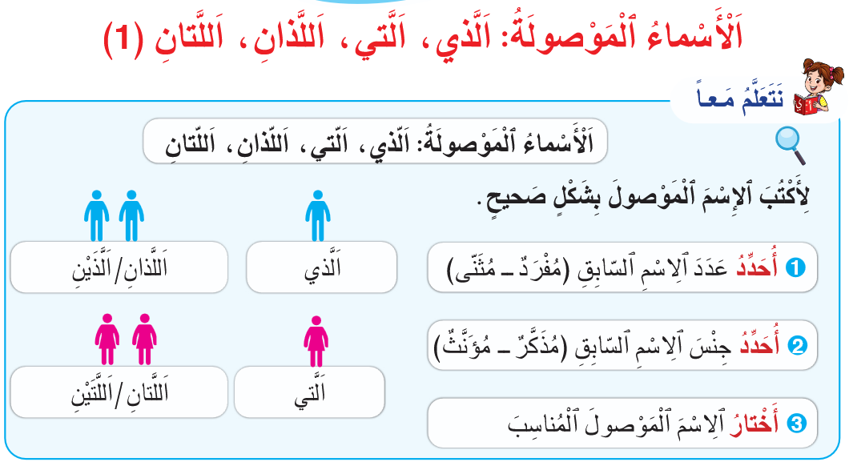
نتذكر كيف نوظف ونكتب الأسماء الموصولة.
اختــتام الحــصة
إمــــــــلاء
قـــــــراءة
افتتاح الحصة
اَللَّذانِ/ اَللَّذَيْنِ

Slide 58

خذوا ألواحكم.
اختــتام الحــصة
إملاء
قراءة
افتتاح الحصة

Slide 59
الآن على ألواحكم، اكتبوا الاسم الموصول المناسب.
اختــتام الحــصة
إمــــــــلاء
قـــــــراءة
افتتاح الحصة
اَللَّتانِ/ اَللَّتَيْنِ
اَللَّذانِ/ اَللَّذَيْنِ
اَلَّتي
اَلَّذي
اِفْتَخَرَتِ ٱلْأُمّانِ ........... شَجَّعَتا بِنْتَها.
مُؤَنَّثٌ
اِثْنَتانِ(مُثَنّى)

Slide 60

ارفعوا ألواحكم. هل تتفقون مع هذه الإجابة؟
اختــتام الحــصة
إملاء
قراءة
افتتاح الحصة

Slide 61
انتبهوا للتصحيح.
اختــتام الحــصة
إمــــــــلاء
قـــــــراءة
افتتاح الحصة
اَللَّتانِ/ اَللَّتَيْنِ
اَللَّذانِ/ اَللَّذَيْنِ
اَلَّتي
اَلَّذي
اِفْتَخَرَتِ ٱلْأُمّانِ ٱللَّتانِ شَجَّعَتا بِنْتَها.
مُؤَنَّثٌ
اِثْنَتانِ(مُثَنّى)

Slide 62
هذه جملة أخرى. اكتبوا الاسم الموصول المناسب.
اختــتام الحــصة
إمــــــــلاء
قـــــــراءة
افتتاح الحصة
اَللَّتانِ/ اَللَّتَيْنِ
اَللَّذانِ/ اَللَّذَيْنِ
اَلَّتي
اَلَّذي
جَلَسَ ٱلرَّجُلانِ ......... يَحْرُسُ ٱلْحَديقَةَ.

Slide 63
ارفعوا ألواحكم. هل تتفقون مع هذه الإجابة؟
اختــتام الحــصة
إملاء
قراءة
افتتاح الحصة

Slide 64
انتبهوا للتصحيح.
اختــتام الحــصة
إمــــــــلاء
قـــــــراءة
افتتاح الحصة
اَللَّتانِ/ اَللَّتَيْنِ
اَللَّذانِ/ اَللَّذَيْنِ
اَلَّتي
اَلَّذي
جَلَسَ ٱلرَّجُلانِ ٱللَّذانِ يَحْرُسُ ٱلْحَديقَةَ.
مُذَكَّرٌ
اِثْنانِ (مُثَنّى)

Slide 65
انتبهوا لرسم الأسماء الموصولة.
اختــتام الحــصة
إمــــــــلاء
قـــــــراءة
افتتاح الحصة
تُرْسَمُ بِلامٍ واحِدَةٍ
اَلَّتي
اَلَّذي
اَللَّذانِ/ اَللَّذَيْنِ
تُرْسَمُ بِلامَيْنِ
اَللَّتانِ/ اَللَّتَيْنِ

Slide 66
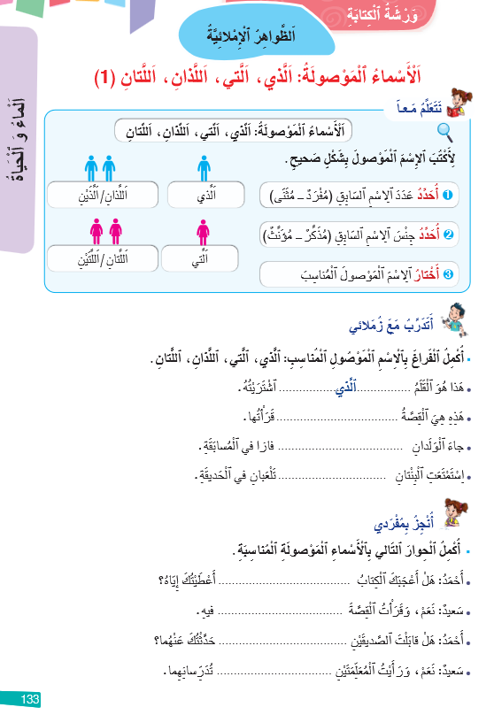
خذوا الصفحة 133. من يقرأ تعليمة النشاط "أنجز مع زملائي"؟ من يقرأ المثال؟ ما المطلوب؟
اختــتام الحــصة
إمــــــــلاء
قـــــــراءة
افتتاح الحصة

Slide 67
أنجزوا النشاط بشكل فردي. (دقيقتان)
اختــتام الحــصة
إمــــــــلاء
قـــــــراءة
افتتاح الحصة

Slide 68
في ثنائيات وضح لزميلك كيف توصلت إلى الأجوبة. دقيقة واحدة
اختــتام الحــصة
إمــــــــلاء
قـــــــراءة
افتتاح الحصة

Slide 69
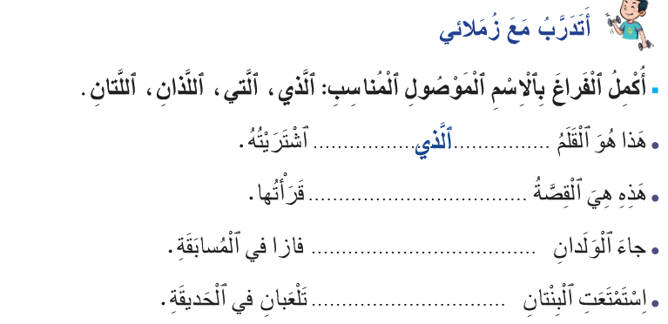
نصحح على السبورة. سأعين من يمر ليكتب الاسم الموصول بشكل صحيح. -هل أنتم متفقون؟
اختــتام الحــصة
إمــــــــلاء
قـــــــراءة
افتتاح الحصة

Slide 70
من يقرأ؟ لاحظتم أن (التي – الذي) بلام واحدة. -انتبهوا للتصحيح.
اختــتام الحــصة
إمــــــــلاء
قـــــــراءة
افتتاح الحصة
ٱلَّتي
ٱللَّذانِ
ٱللَّتانِ

Slide 71
نمر إلى النشاط الموالي. من يقرأ التعليمة؟ ما المطلوب؟
اختــتام الحــصة
إمــــــــلاء
قـــــــراءة
افتتاح الحصة

Slide 72
أنجزوا بشكل فردي.
يمر الأستاذ بين الصفوف ويصحح كتابيا.
اختــتام الحــصة
إمــــــــلاء
قـــــــراءة
افتتاح الحصة

Slide 73
اختــتام الحــصة
اختــتام الحــصة
إمــــــــلاء
قـــــــراءة
افتتاح الحصة
ماذا تعلمت اليوم؟

Slide 74

انتبهوا، سأسألكم وأنتم تجيبون.
اختــتام الحــصة
قراءة
استـماع وتحدث
افتتاح الحصة
كَيْفَ أُحَدِّدُ ٱلْفِكْرَةَ ٱلرَّئيسَةَ لِفِقْرَةٍ؟
ما هِيَ ٱلْأَسْماءُ ٱلْمَوْصولَةُ؟ ما هِيَ تِلْكَ الَّتي تُرْسَمُ بِأَلِفٍ واحِدَةٍ؟

Slide 75


Slide 76
بناء على إنجازات المتعلمين خلال الممارسة المستقلة
ما تقديرك لنسبة التحكم في هدف الدرس؟
تسجل النسبة على صفحة اليوم من مذكرة الأستاذ.

